Slide 1

Dostal som otázku: čo by si urobil ty? Veď ten kôň potrebuje ortopedické podkovy.
Posúďte sami:

Slide 2
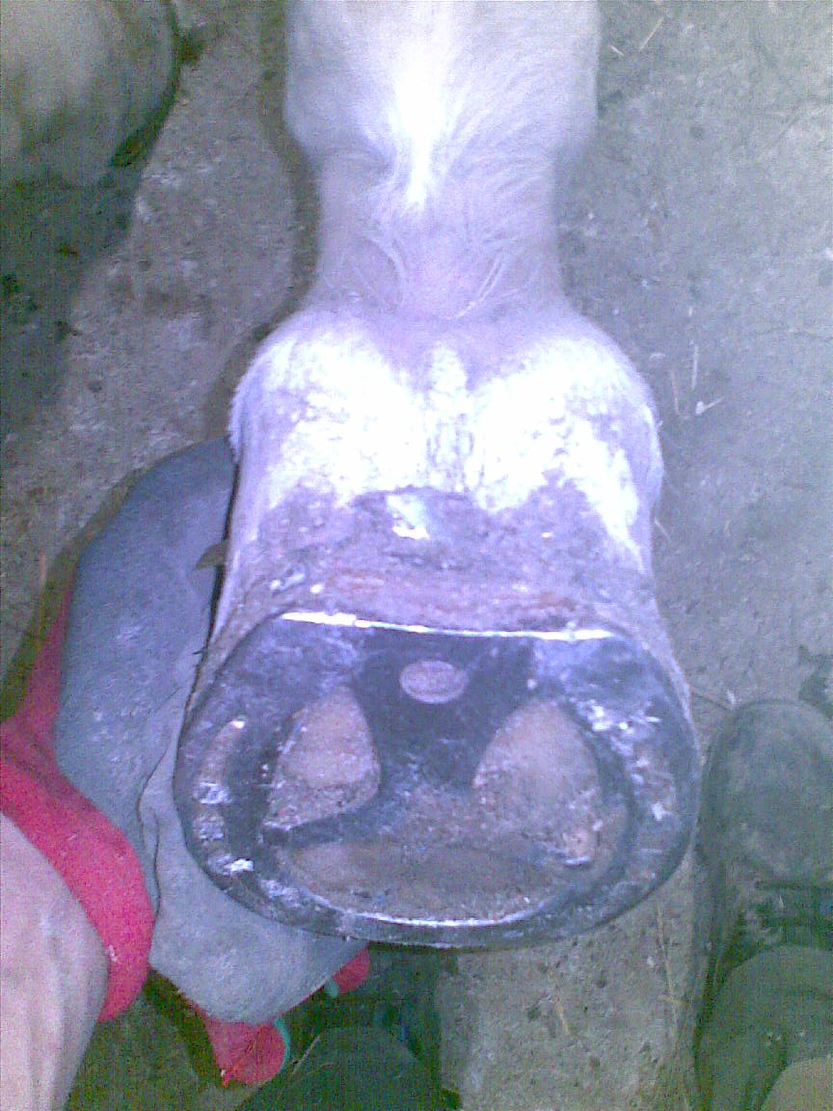
Nádhera, či?

Slide 3
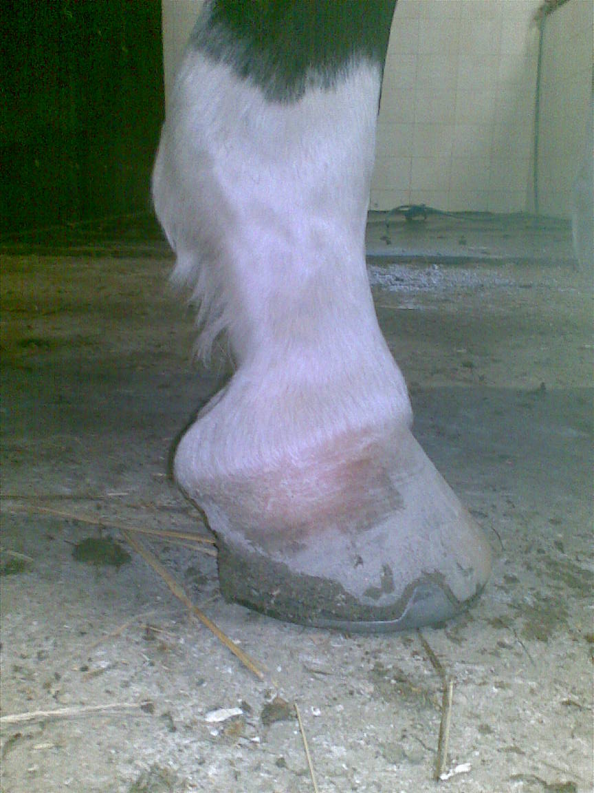
A ten krásny kolmý postoj. Čo stupeň to euro!

Slide 4
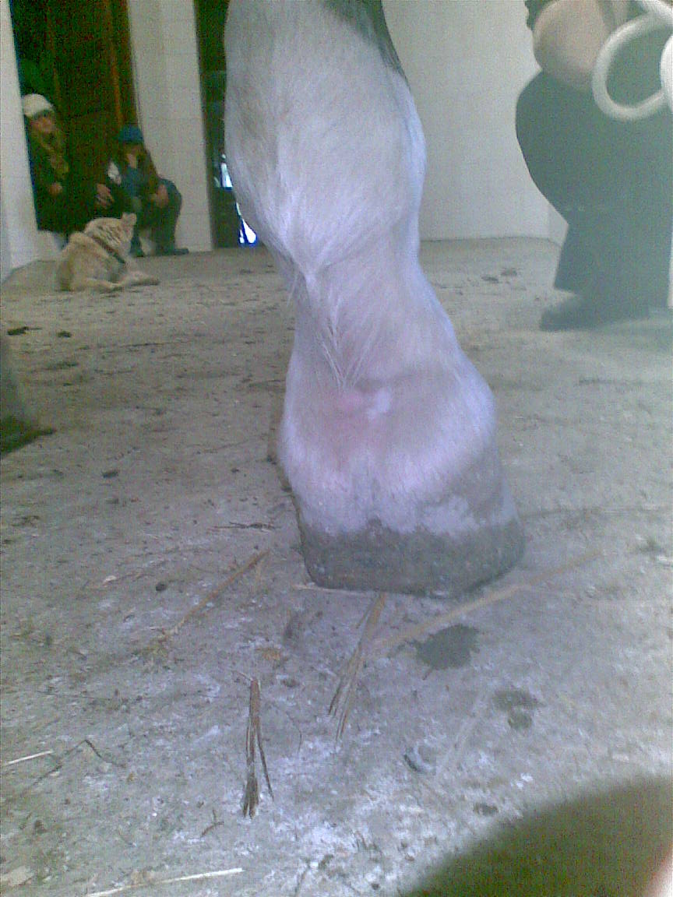
Keď ortopédia tak päty hore.

Slide 5
Moja odpoveď?
Nech sa páči:

Slide 6
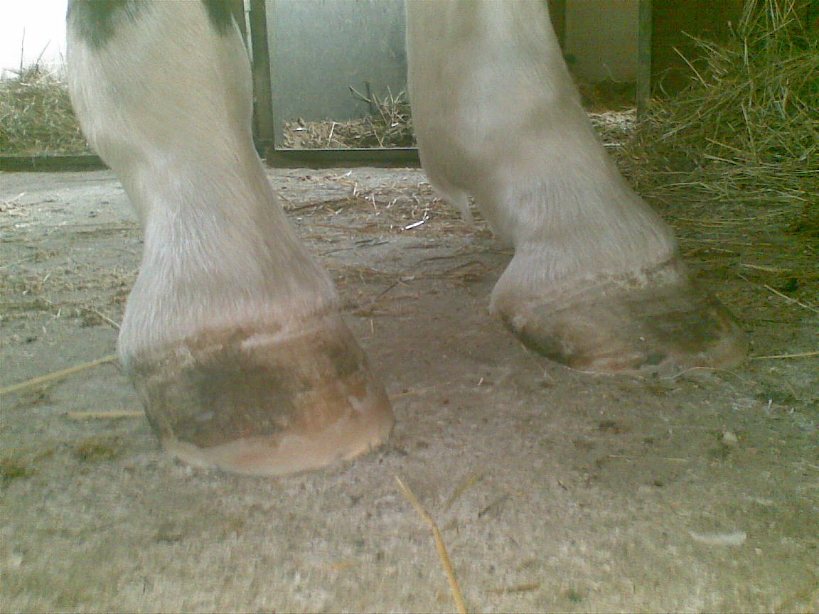
Vybrať rázperky, skrátiť špičku a položiť pätu.

Slide 7
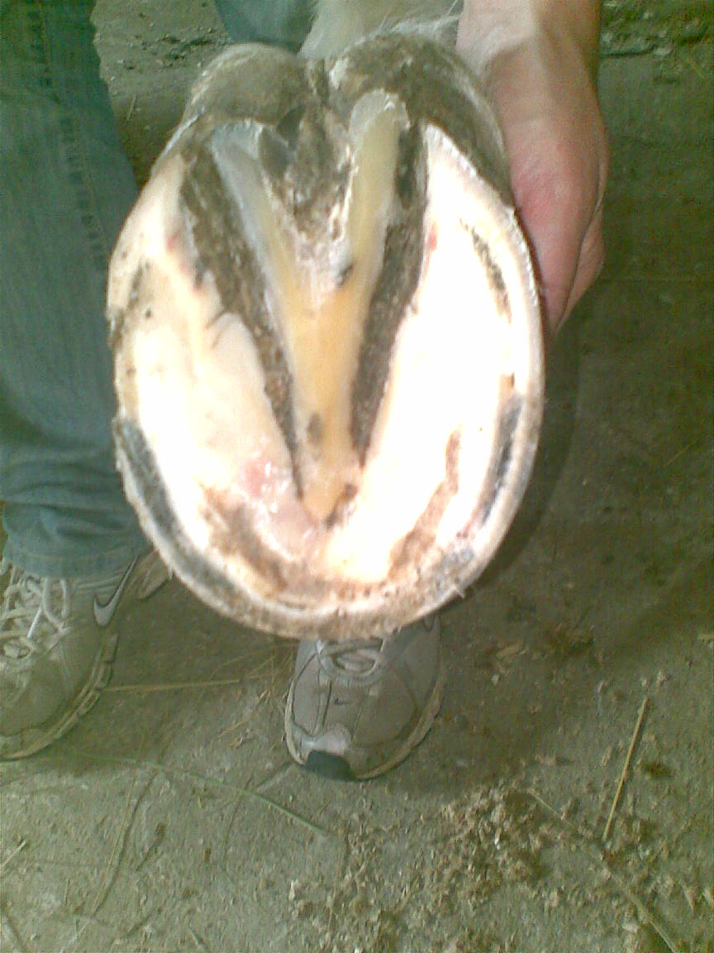
Zámková podkova so silikónom a klinom: aký to malo význam?

Slide 8
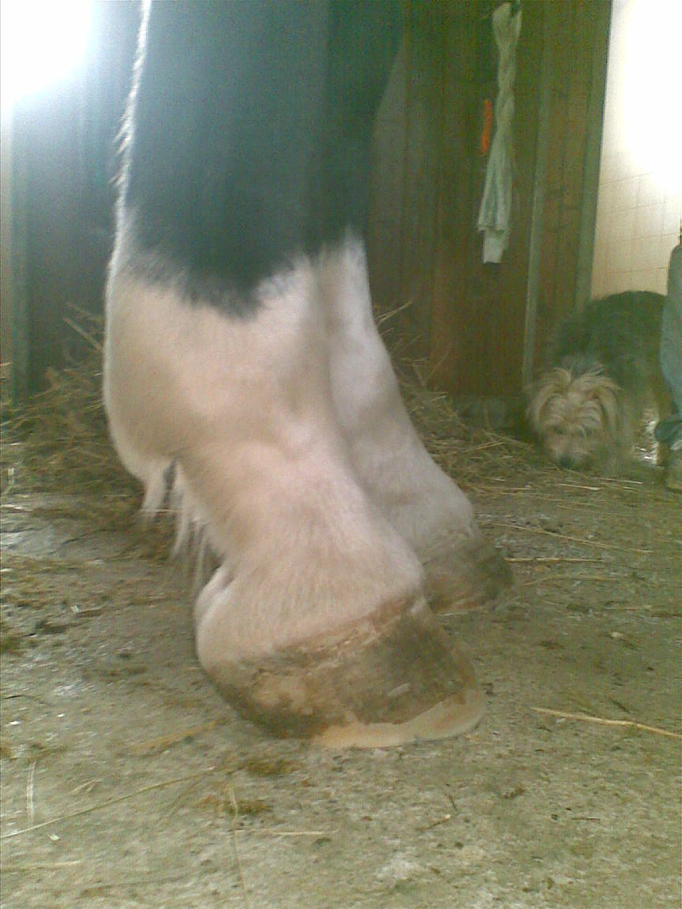
Noha je stále v strmej polohe, no postupne sa to upraví.

Slide 9
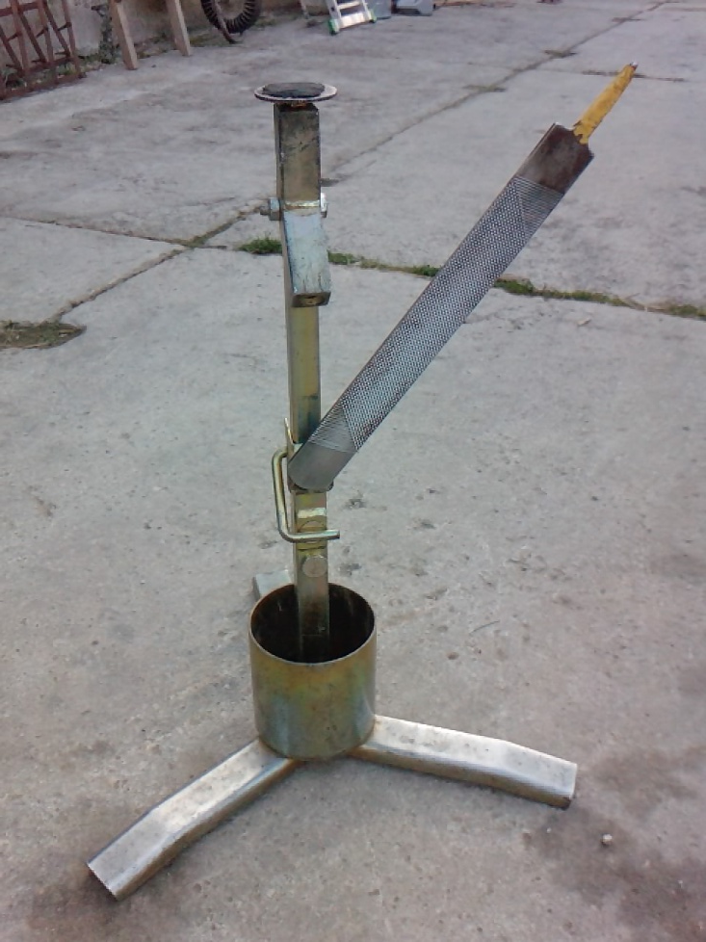
A toto je len začiatok cesty

